Slide 1
De Eindtijd
Voorbodes?

Slide 2
Opname Gemeente
Wederkomst
Eeuwig-
heid
Gemeente
Gemeente
70e jaarweek
Vredesverbond
Grote Verdrukking
1000-jarig
Vrederijk
Vredesverbond
Grote Verdrukking
Herstelde Romeinse Rijk
3½ jaar
3½ jaar
1948
NU
Vredesverbond
met Israel
Verbreking
vredesverbond
Armageddon
Finale oorlog
Eind-oordeel
Nieuwe hemel
Nieuwe aarde
Beest en profeet
(Antichrist)
Offerdienst
Tijd, tijden en halve tijd
Openb 4 - Openb 7:8
1260 dagen
Gog, Magog
Israël vlucht naar bergen/woestijn
42 maanden
Heiligen worden overwonnen
Openb 7:8 - Openb 18
Notes:
De eindtijd compleet

Slide 3
Eindtijd-kenmerken
Gemeente
Israël en landen rondom
Herstel Romeinse Rijk
Karakter beest en antichrist
Notes:
Kenmerken eindtijd

Slide 5
Notes:
Sjiieten en soennieten, landen met >60% moslims.

Slide 6
Gog

Slide 7
Opname Gemeente
Wederkomst
Eeuwig-
heid
Gemeente
Gemeente
70e jaarweek
Vredesverbond
Grote Verdrukking
1000-jarig
Vrederijk
Vredesverbond
Grote Verdrukking
Herstelde Romeinse Rijk
3½ jaar
3½ jaar
1948
NU
Vredesverbond
met Israel
Verbreking
vredesverbond
Armageddon
Finale oorlog
Eind-oordeel
Nieuwe hemel
Nieuwe aarde
Beest en profeet
(Antichrist)
Offerdienst
Tijd, tijden en halve tijd
Openb 4 - Openb 7:8
1260 dagen
Gog, Magog
Israël vlucht naar bergen/woestijn
42 maanden
Heiligen worden overwonnen
Openb 7:8 - Openb 18
Notes:
De eindtijd compleet

Slide 8
Notes:
Romeinse Rijk

Slide 9
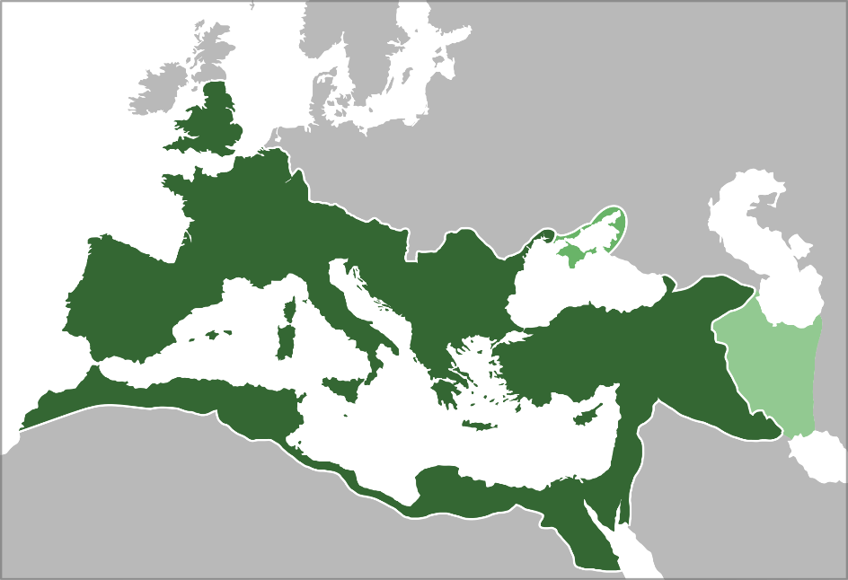
Notes:
Europese Unie

Slide 10
Notes:
Islamitisch kalifaat, grootste omvang rond 750 n.Chr.

Slide 11
Notes:
Islam vandaag, landen met >60% moslims.

Slide 12
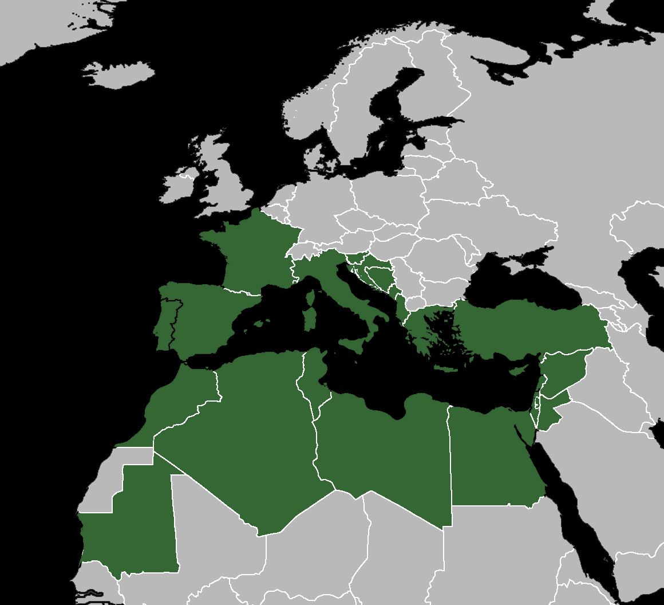
Notes:
Mediterrane Unie, versie 1

Slide 13
Notes:
Mediterrane Unie, versie 1.
EU-landen in blauw.

Slide 14
Notes:
Mediterrane Unie, versie 2. Op aandringen van Merkel hele EU toegevoegd.
Maar: splitsing dreigt binnen EU in noordelijke en zuidelijke helft.

Slide 15
Notes:
Mediterrane Unie, versie 1

Slide 16
Opname Gemeente
Wederkomst
Eeuwig-
heid
Gemeente
Gemeente
70e jaarweek
Vredesverbond
Grote Verdrukking
1000-jarig
Vrederijk
Vredesverbond
Grote Verdrukking
Herstelde Romeinse Rijk
3½ jaar
3½ jaar
1948
NU
Vredesverbond
met Israel
Verbreking
vredesverbond
Armageddon
Finale oorlog
Eind-oordeel
Nieuwe hemel
Nieuwe aarde
Beest en profeet
(Antichrist)
Offerdienst
Tijd, tijden en halve tijd
Openb 4 - Openb 7:8
1260 dagen
Gog, Magog
Israël vlucht naar bergen/woestijn
42 maanden
Heiligen worden overwonnen
Openb 7:8 - Openb 18
Notes:
De eindtijd compleet

Slide 17
Beest uit de zee
Imitatie van satan
Politieke wereldleider
Komt voort uit 10 koningen/landen
Totale controle
Keihard tegen christenen
Beest uit de aarde, profeet
Imitatie Christus, antichrist
Religieuze wereldleider
Wonderen en tekenen
Economisch volledige controle door 666

Slide 18
Notes:
Mediterrane Unie, versie 1

Slide 20
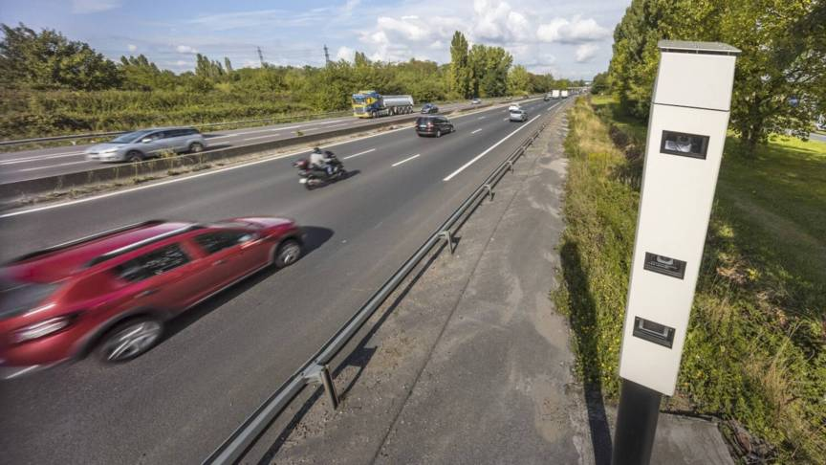
Superflitspaal België voor verkeersveiligheid en tegen terrorisme
Zaterdag 11 februari 2017
De Belgische Privacy Commissie is kritisch en vreest voor 'totale surveillance'. "Het hek is volledig van de dam", zegt voorzitter Willem Debeuckelaere. "Men probeert alles op te slaan en te verwerken. Dat is niet meer in verhouding. Elke proportionaliteit raakt zoek."
Ook komen er superflitscamera's in België. Die nieuwe generatie camera's kunnen 32 voertuigen tegelijkertijd controleren op tal van overtredingen. Ze herkennen nummerborden en moeten op termijn ook gekoppeld worden aan het landelijke cameraschild. Frankrijk en Zwitserland hebben de flitspalen al besteld. In België worden ze nu gekeurd en zijn ze waarschijnlijk eind dit jaar beschikbaar voor politiekorpsen.
Wat kan die 'superflitspaal' allemaal?
Ze controleren 32 auto's tegelijkertijd. En niet alleen op snelheid, maar ook op overtredingen als bumperkleven en rechts inhalen.
De camera's werken met geavanceerde radars en camera's. Ze houden voertuigen tot op acht rijstroken in de gaten. Ze controleren onder meer op te hard of te zacht rijden, rechts inhalen, bumperkleven of over de vluchtstrook rijden.
Ook in Nederland is er interesse voor de camera, zegt een woordvoerder van het Openbaar Ministerie. Er wordt naar verschillende systemen gekeken.
In België wil de minister van Binnenlandse Zaken de nummerbord-gegevens van het cameraschild een jaar lang bijhouden. In Nederland heeft de Tweede Kamer ingestemd met het bewaren van de gegevens tot maximaal een maand. De Eerste Kamer moet zich er nog over buigen.
België werkt aan een landelijk cameraschild in de strijd tegen terrorisme. De komende twee jaar moeten er 1000 nieuwe verkeerscamera's bijkomen en verbonden worden met bestaande systemen. Eind dit jaar zijn ook zogenoemde 'superflitscamera’s' beschikbaar voor de Belgische politie.
België zet vol in op camerabewaking langs wegen in de strijd tegen terrorisme. Alle nummerbord-gegevens van het cameraschild zijn straks via een centrale computer direct beschikbaar voor de politie. Die kan verdachte voertuigen dan volgen van Oostende tot in de Ardennen. De gegevens worden een jaar lang bewaard. Op termijn is ook gezichtsherkenning mogelijk via de camera's, hoopt de Belgische politie. De Belgische autoriteiten spreken van een 'veiligheidsrevolutie'.

Slide 21
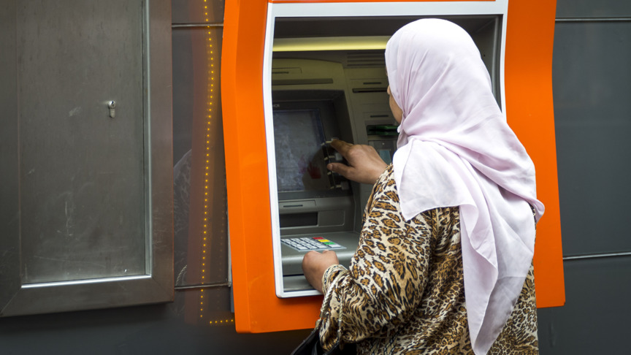
AFM vreest misbruik als banken klantgegevens gaan delen
Wo 30 november 2016
Toezichthouder AFM is bang dat betaalgegevens misbruikt zullen worden en dat er meer cybercriminaliteit komt door een nieuwe Europese wet. Door die wet, PSD2 genoemd, zijn banken straks verplicht betaalgegevens van klanten te delen met andere partijen - mits de klant daar toestemming voor geeft.
Nu kunnen alleen banken zien wat je koopt, waar je pint, en hoeveel je maandelijks binnenkrijgt op je bankrekening. Zij kunnen dus ook als enige partij diensten aanbieden om je daarbij te helpen. Per 1 januari 2018 gaat dat veranderen. Alle partijen kunnen dan aanspraak maken op die gegevens.
(…)
Duizenden partijen
Maar het ligt ook zeer voor de hand dat grote techbedrijven als Google en Facebook en online gokdiensten op deze markt inspelen. Die bedrijven kunnen die data bijvoorbeeld gebruiken om meer gerichte aanbiedingen te doen voor de klant.
"Het zijn duizenden partijen die allemaal aan het smullen zijn om wat er staat te gebeuren", vertelt Don Ginsel van Holland Fintech. Alibaba, Amazon, ze gaan allemaal kijken hoe ze hierop kunnen inspelen. "De combinatie van adverteren met daadwerkelijk weten of iets ook echt gekocht wordt, is natuurlijk goud waard voor adverteerders."
Vanaf volgend jaar moeten alle Nederlandse banken hun gegevens openstellen voor derden, mits de klant toestemming geeft.
Notes:
+ krantenartikel “Programmeerbaar geld”.

Slide 22
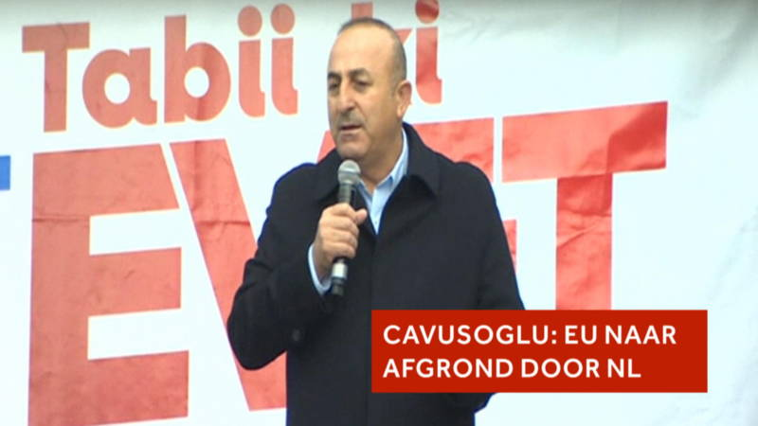
Cavusoglu: spoedig beginnen godsdienstoorlogen in Europa
16 maart 2017, 12:51
De relatie tussen de Europese Unie en Turkije is gespannen sinds de weigering van sommige landen om Turkse ministers te ontvangen. Die wilden campagne voeren voor een 'ja-stem' bij het Turkse referendum van 16 april over de uitbreiding van de macht van president Erdogan.
De spanningen bereikten zaterdagnacht een voorlopig hoogtepunt in Rotterdam, toen een Turkse minister door de Rotterdamse politie werd weggestuurd.
Europa zal er nog wel achter komen hoe men met Turkije moet omgaan, sprak Cavusoglu dreigend, "en anders zullen we het Europa bijbrengen". Europa moet zijn belerende toon afleren, want het is Turkije dat beveelt, zei hij. "Wij zijn de wereldgemeenschap van moslims, Europa kan ons iets verzoeken, we laten ons niet bevelen."
'Niet te letterlijk nemen'
NOS-correspondent Lucas Waagmeester in Turkije voegt toe dat de uitspraken van Cavusoglu passen in de categorie 'Turkse politieke poëzie'. Al de hele week zoeken president Erdogan en ministers naar steeds extremere woorden om hun boosheid te uiten. De term 'godsdienstoorlog' is dus ook niet letterlijk te nemen, al weet je nooit zeker of de aanhang van minister Cavusoglu dat ook zo ziet.
De Turkse minister van Buitenlandse Zaken Cavusoglu heeft Europa voor het uitbreken van godsdienstoorlogen gewaarschuwd. Europa gaat zijn ondergang tegemoet, zei Cavusoglu in een toespraak in de badplaats Antalya. "Spoedig kunnen in Europa godsdienstoorlogen beginnen, en ze zullen beginnen", zei hij.
Over de verkiezingsuitslag in Nederland zei hij dat er geen verschil bestaat "tussen de fascist Wilders en de sociaal-democraten, het is één pot nat".

Slide 23
Opname Gemeente
Wederkomst
Eeuwig-
heid
Gemeente
Gemeente
70e jaarweek
Vredesverbond
Grote Verdrukking
1000-jarig
Vrederijk
Herstelde Romeinse Rijk
3½ jaar
3½ jaar
1948
NU
Vredesverbond
met Israel
Verbreking
vredesverbond
Armageddon
Finale oorlog
Eind-oordeel
Nieuwe hemel
Nieuwe aarde
Beest en profeet
(Antichrist)
Offerdienst
Tijd, tijden en halve tijd
Gog, Magog
1260 dagen
Openb 4 - Openb 7:8
Israël vlucht naar bergen/woestijn
42 maanden
Heiligen worden overwonnen
Openb 7:8 - Openb 18
Notes:
De eindtijd compleet

Slide 25
Notes:
Natuurrampen

Slide 26
Notes:
Vulkanen

